Slide 1

Домедична допомога при травмах

Slide 2

Причиною більшості спортивних травм є різноманітні падіння та зіткнення, що здебільшого пов’язані з неправильною поведінкою, неорганізованістю і недисциплінованістю учнів, недотриманням правил безпеки.
Розглянемо види травм, ознаки та рекомендації з надання першої допомоги.

Slide 3
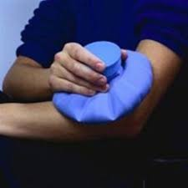
Забиття - пошкодження м’яких тканин із внутрішнім крововиливом
Ознаки:
біль
поява пухлини
зміна кольору шкіри
порушення функцій суглобів і кінцівок
Рекомендації:
спокій
холодний компрес
жорстка пов’язка (кінцівки)
при ударах голови, грудей, живота- спокій
транспортування до медпункту

Slide 4
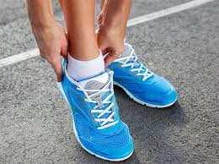
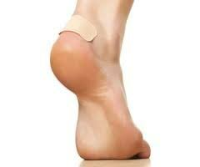
Потертості спостерігаються через недотримання гігієни ніг, тіла або неякісне взуття.
Рекомендації:
припинити рух, накласти пластир, антисептик, змінити взуття.

Slide 5
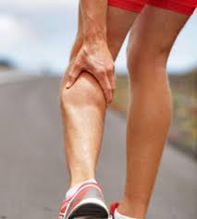
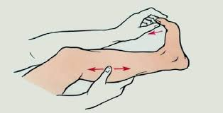
Судоми - мимовільне або надмірне скорочення м’язів больового тимчасового характеру
Ознаки:
гострий біль
тимчасова втрата рухливості
Рекомендації:
припинити виконання вправ, активізувати м’язи-антагоністи, легко натискати на м’яз.
Профілактика - якісна розминка, підтримання водно-сольового балансу.

Slide 6
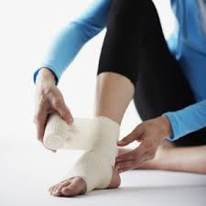
Вивихи - стійке зміщення суглобових поверхонь кісток
Ознаки:
вимушене положення
деформація суглоба
обмеження рухів
Рекомендації:
спокій
фіксуюча пов’язка
транспортування до медпункту

Slide 7
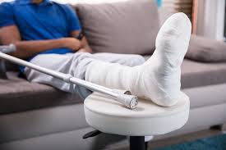
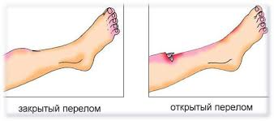
Переломи - порушення цілісності кісток
Ознаки:
різкий біль
пухлина
різке обмеження рухів
вкорочення кінцівки
незвичайне положення
Рекомендації:
при закритих:
спокій і нерухомість (накладання шини)
траспортування до медпункту
при відкритих:
спокій, нерухомість, стерильна пов’язка
транспортування до медпункту

Slide 8
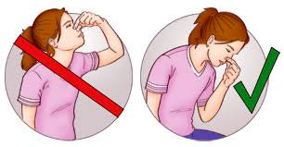
Кровотечі з носа
Ознака:витікання крові із просвіту ніздрів назовні з носової порожнини.
Рекомендації:
спокій
голову вниз
холодний компрес
ватні тампони.
Залежно від причини кровотечі,
потрібно вжити особливі заходи.

Slide 9
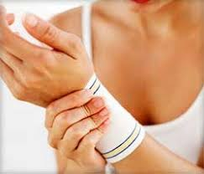
Розтягнення, розриви зв’язок - пошкодження тканин з частковим розривом при збереженні анатомічної безперервності
Ознаки:
різкий біль
припухлість, синець
хворобливість рухів у суглобах
Рекомендації:
спокій, холодний компрес
фіксуюча пов’язка (при значних – шина),
траспортування в медпункт

Slide 10
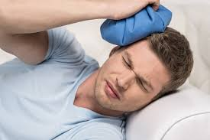
Струс головного мозку - миттєвий зрив функцій головного мозку з можливою короткотривалою втратою свідомості
Ознаки:
запаморочення
блювання
головний біль
Рекомендації:
абсолютний спокій (лежачи на спині з припіднятими головою і верхньою частиною тулуба)
холодний компрес
приїзд “швидкої”, транспортування до лікарні

Slide 11

Засоби попередження травматизму:
відповідність навантаження індивідуальним функціональним можливостям;
ретельна розминка;
збереження тепла м’язів;
правильно організований тренувальний процес (без скупченості, близького розташування приладів; надійне страхування, дотримання дисципліни, наявність керівника);
надійність спортивного обладнання;
призупинення проявів брутальності, неспортивної поведінки;
виховання товаристкості, гідного ставлення до партнерів і суперників.

Slide 12

Дякую за увагу!
Бажаю здоров’я!
Матеріал підготувала вчитель фізичної культури С.В.Трегуб

